Slide 1

Scheduler
Notes:
Kính thưa quý hội đồng, sau đây tôi xin trình bày các chức năng chính của ứng dụng trên điện thoại di động nhằm hỗ trợ bệnh nhân trong việc điều trị bệnh.
Đầu tiên, tôi xin giới thiệu về tiến trình chạy ngầm của ứng dụng trên điện thoại, được gọi là scheduler.
Scheduler có nhiệm vụ thực hiện các tác vụ sau

Slide 2
Scheduler
Scheduler runs every minute
2
Notes:
Cứ mỗi phút, scheduler sẽ thực hiện các tác vụ
- Kiểm tra các thông báo của bệnh nhân từ hệ thống
- Lấy dữ liệu từ vòng đeo tay
Nhắc nhở bệnh nhân ăn uống, uống thuốc và tập luyện hàng ngày.
Hàng ngày vào lúc 10h đêm, scheduler sẽ đồng bộ hóa dữ liệu luyện tập của bệnh nhân lên hệ thống

Slide 3
Scheduler
Scheduler runs every minute
Check notification of patient
Get all patient’s notifications from server
3
Notes:
Kiểm tra các thông báo của bệnh nhân từ hệ thống

Slide 4
Scheduler
Scheduler runs every minute
Check notification of patient
Get all patient’s notifications from server
Get data from wristband
Get patient’s practice data from wristband
4
Notes:
Lấy dữ liệu từ vòng đeo tay

Slide 5
Scheduler
Scheduler runs every minute
Check notification of patient
Get all patient’s notifications from server
Get data from wristband
Get patient’s practice data from wristband
Remind patient
Remind treatment’s activities to patient
5
Notes:
Nhắc nhở bệnh nhân ăn uống, uống thuốc và tập luyện hàng ngày.

Slide 6
Scheduler
Scheduler runs every minute
Check notification of patient
Get all patient’s notifications from server
Get data from wristband
Get patient’s practice data from wristband
Remind patient
Remind treatment’s activities to patient
Scheduler runs at 10:00 PM every day
Synchronize Practice Data
Send patient’s practice data to server
6
Notes:
Hàng ngày vào lúc 10h đêm, scheduler sẽ đồng bộ hóa dữ liệu luyện tập của bệnh nhân lên hệ thống

Slide 7
Check Notification Of Patient
Notes:
Tiếp theao tôi xin phép được trình bày về tác vụ kiểm tra thông báo của bệnh nhân trên hệ thống.

Slide 8
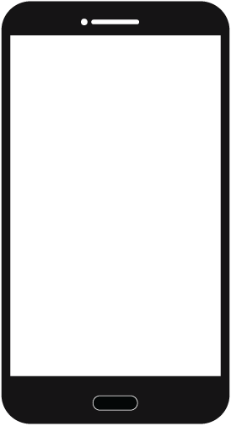


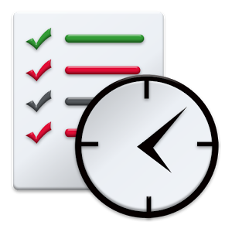
Check Notification Of Patient
Web Application
(Server side)
Scheduler
Database
8

Slide 9
Check Notification Of Patient
Send get notification request
Web Application
(Server side)
Scheduler
Database
Scheduler
9
Notes:
Đầu tiên, ứng dụng trên điện thoại di động sẽ kích hoạt scheduler gửi yêu cầu đến hệ thống. Hệ thống sẽ truy vấn dữ liệu của thực thể Notify, xuất ra kết quả. Thực thể Notify sẽ bao gồm những thông tin chính sau:
- người nhận.
- loại.
- trạng thái.

Slide 10
Check Notification Of Patient
Send get notification request
Web Application
(Server side)
Get notifications
Scheduler
Database
10
Notes:
Đầu tiên, ứng dụng trên điện thoại di động sẽ kích hoạt scheduler gửi yêu cầu đến hệ thống. Hệ thống sẽ truy vấn dữ liệu của thực thể Notify, xuất ra kết quả. Thực thể Notify sẽ bao gồm những thông tin chính sau:
- người nhận.
- loại.
- trạng thái.

Slide 11
Check Notification Of Patient
Web Application
(Server side)
Scheduler
Database
Scheduler
Scheduler
Notify
receiverId
type
status
…
11
Notes:
Đầu tiên, ứng dụng trên điện thoại di động sẽ kích hoạt scheduler gửi yêu cầu đến hệ thống. Hệ thống sẽ truy vấn dữ liệu của thực thể Notify, xuất ra kết quả. Thực thể Notify sẽ bao gồm những thông tin chính sau:
- người nhận.
- loại.
- trạng thái.

Slide 12
Check Notification Of Patient
Web Application
(Server side)
Scheduler
Database
Scheduler
Scheduler
Notify
receiverId
type
status
…
12
Notes:
Đầu tiên, ứng dụng trên điện thoại di động sẽ kích hoạt scheduler gửi yêu cầu đến hệ thống. Hệ thống sẽ truy vấn dữ liệu của thực thể Notify, xuất ra kết quả. Thực thể Notify sẽ bao gồm những thông tin chính sau:
- người nhận.
- loại.
- trạng thái.

Slide 13
Check Notification Of Patient
Web Application
(Server side)
Scheduler
Database
Scheduler
Scheduler
Notify
receiverId
type
status
…
13
Notes:
Đầu tiên, ứng dụng trên điện thoại di động sẽ kích hoạt scheduler gửi yêu cầu đến hệ thống. Hệ thống sẽ truy vấn dữ liệu của thực thể Notify, xuất ra kết quả. Thực thể Notify sẽ bao gồm những thông tin chính sau:
- người nhận.
- loại.
- trạng thái.

Slide 14
Check Notification Of Patient
Web Application
(Server side)
Scheduler
Database
Scheduler
Scheduler
Notify
receiverId
type
status
…
14
Notes:
Đầu tiên, ứng dụng trên điện thoại di động sẽ kích hoạt scheduler gửi yêu cầu đến hệ thống. Hệ thống sẽ truy vấn dữ liệu của thực thể Notify, xuất ra kết quả. Thực thể Notify sẽ bao gồm những thông tin chính sau:
- người nhận.
- loại.
- trạng thái.

Slide 15
Check Notification Of Patient
Web Application
(Server side)
Scheduler
Database
Scheduler
Notify
receiverId
type
status
…
15
Notes:
Sau đó hệ thống sẽ gửi notify về ứng dụng điện thoại di động

Slide 16
Check Notification Of Patient
Web Application
(Server side)
Send update status command
Scheduler
Database
Scheduler
Scheduler
16
Notes:
Sau đó hệ thống sẽ gửi notify về ứng dụng điện thoại di động
Đồng thời, scheduler sẽ gửi lệnh cập nhật trạng thái của notify sang trạng thái “đã được đọc” lên hệ thống

Slide 17
Check Notification Of Patient
Notify
receiverId
type
status
…
Notes:
Khi nhận được thực thể notify, scheduler sẽ phân tích xem, thông báo này là thông báo là thông báo về đơn thuốc mới, thông báo về việc bệnh nhân không hoàn thành tập luyện theo đơn thuốc của bác sĩ hay là thông báo về việc bệnh nhân luyện tập quá mức theo đơn thuốc của bác sĩ.

Slide 18
Check Notification Of Patient
– Notification about new treatment
Notify
receiverId
type
status
…
Notes:
Khi nhận được thực thể notify, scheduler sẽ phân tích xem, thông báo này là thông báo là thông báo về đơn thuốc mới, thông báo về việc bệnh nhân không hoàn thành tập luyện theo đơn thuốc của bác sĩ hay là thông báo về việc bệnh nhân luyện tập quá mức theo đơn thuốc của bác sĩ.

Slide 19
Check Notification Of Patient
– Notification about new treatment
Notify
– Notification about patient practice result (Not followed the treatment)
receiverId
type
status
…
Notes:
Khi nhận được thực thể notify, scheduler sẽ phân tích xem, thông báo này là thông báo là thông báo về đơn thuốc mới, thông báo về việc bệnh nhân không hoàn thành tập luyện theo đơn thuốc của bác sĩ hay là thông báo về việc bệnh nhân luyện tập quá mức theo đơn thuốc của bác sĩ.

Slide 20
Check Notification Of Patient
– Notification about new treatment
Notify
– Notification about patient practice result (Not followed the treatment)
receiverId
type
status
…
– Notification about patient practice result (Finished over the treatment)
Notes:
Khi nhận được thực thể notify, scheduler sẽ phân tích xem, thông báo này là thông báo là thông báo về đơn thuốc mới, thông báo về việc bệnh nhân không hoàn thành tập luyện theo đơn thuốc của bác sĩ hay là thông báo về việc bệnh nhân luyện tập quá mức theo đơn thuốc của bác sĩ.

Slide 21
Check Notification Of Patient
– Notification about new treatment
Handle new treatment
Notify
– Notification about patient practice result (Not followed the treatment)
receiverId
type
status
…
– Notification about patient practice result (Finished over the treatment)
Notes:
Khi nhận được thực thể notify, scheduler sẽ phân tích xem, thông báo này là thông báo là thông báo về đơn thuốc mới, thông báo về việc bệnh nhân không hoàn thành tập luyện theo đơn thuốc của bác sĩ hay là thông báo về việc bệnh nhân luyện tập quá mức theo đơn thuốc của bác sĩ.
---------------------------------------------------
Nếu là thông báo về đơn thuốc mới, scheduler sẽ thực hiện tiếp tác vụ xử lý đơn thuốc mới từ hệ thống.

Slide 22
Check Notification Of Patient
– Notification about new treatment
Handle new treatment
Notify
– Notification about patient practice result (Not followed the treatment)
receiverId
type
status
…
Notice practice result
– Notification about patient practice result (Finished over the treatment)
Notes:
Khi nhận được thực thể notify, scheduler sẽ phân tích xem, thông báo này là thông báo là thông báo về đơn thuốc mới, thông báo về việc bệnh nhân không hoàn thành tập luyện theo đơn thuốc của bác sĩ hay là thông báo về việc bệnh nhân luyện tập quá mức theo đơn thuốc của bác sĩ.
---------------------------------------------------
Nếu là thông báo về kết quả luyện tập của bệnh nhân, scheduler sẽ thực hiện tiếp tác vụ thông báo đến bệnh nhân.

Slide 23
Handle New Treatment
Notes:
Để tiếp tục, tôi xin phép được trình bày tác vụ xử lý đơn thuốc mới khi có thông báo.

Slide 24
Handle New Treatment
Web Application
(Server side)
Scheduler
Database
Scheduler
Scheduler
24

Slide 25
Handle New Treatment
Send get treatment request
Web Application
(Server side)
Scheduler
Database
Scheduler
Scheduler
25
Notes:
Đầu tiên, ứng dụng trên điện thoại di động sẽ kích hoạt scheduler gửi yêu cầu lấy đơn thuốc mới đến hệ thống. Hệ thống sẽ truy vấn thực thể Treatment và trả về thực thể treatment tương ứng. Sau đó hệ thống sẽ trả về cho scheduler thực thể treatment này.

Slide 26
Handle New Treatment
Send get treatment request
Web Application
(Server side)
Get treatment
Scheduler
Database
Scheduler
Scheduler
26
Notes:
Đầu tiên, ứng dụng trên điện thoại di động sẽ kích hoạt scheduler gửi yêu cầu lấy đơn thuốc mới đến hệ thống. Hệ thống sẽ truy vấn thực thể Treatment

Slide 27
Handle New Treatment
Web Application
(Server side)
Scheduler
Database
Scheduler
Scheduler
Treatment
fromDate
toDate
…
27
Notes:
Đầu tiên, ứng dụng trên điện thoại di động sẽ kích hoạt scheduler gửi yêu cầu lấy đơn thuốc mới đến hệ thống. Hệ thống sẽ truy vấn thực thể Treatment và trả về thực thể treatment tương ứng. Sau đó hệ thống sẽ trả về cho scheduler thực thể treatment này.

Slide 28
Handle New Treatment
Web Application
(Server side)
Scheduler
Database
Scheduler
Scheduler
Treatment
fromDate
toDate
…
28
Notes:
Đầu tiên, ứng dụng trên điện thoại di động sẽ kích hoạt scheduler gửi yêu cầu lấy đơn thuốc mới đến hệ thống. Hệ thống sẽ truy vấn thực thể Treatment và trả về thực thể treatment tương ứng. Sau đó hệ thống sẽ trả về cho scheduler thực thể treatment này.

Slide 29
Handle New Treatment
Treatment
fromDate
toDate
patient
illness
adviseFood
advisePractice
adviseMedicine
Notes:
Thực thể Treatmen mà ứng dụng nhận được bao gồm các thông tin chính sau:

Slide 30
Handle New Treatment
Treatment
fromDate
toDate
patient
illness
adviseFood
advisePractice
adviseMedicine
Date when patient make medical examination
Notes:
Thực thể Treatmen mà ứng dụng nhận được bao gồm các thông tin chính sau:
Ngày bắt đầu đơn thuốc (ngày mà bệnh nhân khám bệnh)
Ngày kết thúc đơn thuốc
Thông tin của bệnh nhân
Thông tin về bệnh mà bệnh nhân mắc phải
Thông tin về thức ăn, bệnh nhân phải ăn theo đơn thuốc.
Thông tin về thuốc bệnh nhân phải uống theo đơn thuốc
Thông tin về bài tập bệnh nhân phải luyện tập theo đơn thuốc.

Slide 31
Handle New Treatment
Treatment
fromDate
toDate
patient
illness
adviseFood
advisePractice
adviseMedicine
Date when patient end medical examination
Notes:
Thực thể Treatmen mà ứng dụng nhận được bao gồm các thông tin chính sau:
Ngày bắt đầu đơn thuốc (ngày mà bệnh nhân khám bệnh)
Ngày kết thúc đơn thuốc
Thông tin của bệnh nhân
Thông tin về bệnh mà bệnh nhân mắc phải
Thông tin về thức ăn, bệnh nhân phải ăn theo đơn thuốc.
Thông tin về thuốc bệnh nhân phải uống theo đơn thuốc
Thông tin về bài tập bệnh nhân phải luyện tập theo đơn thuốc.

Slide 32
Handle New Treatment
Treatment
fromDate
toDate
patient
illness
adviseFood
advisePractice
adviseMedicine
Patient’s information
Notes:
Thực thể Treatmen mà ứng dụng nhận được bao gồm các thông tin chính sau:
Ngày bắt đầu đơn thuốc (ngày mà bệnh nhân khám bệnh)
Ngày kết thúc đơn thuốc
Thông tin của bệnh nhân
Thông tin về bệnh mà bệnh nhân mắc phải
Thông tin về thức ăn, bệnh nhân phải ăn theo đơn thuốc.
Thông tin về thuốc bệnh nhân phải uống theo đơn thuốc
Thông tin về bài tập bệnh nhân phải luyện tập theo đơn thuốc.

Slide 33
Handle New Treatment
Treatment
fromDate
toDate
patient
illness
adviseFood
advisePractice
adviseMedicine
Illness’s information
Notes:
Thực thể Treatmen mà ứng dụng nhận được bao gồm các thông tin chính sau:
Ngày bắt đầu đơn thuốc (ngày mà bệnh nhân khám bệnh)
Ngày kết thúc đơn thuốc
Thông tin của bệnh nhân
Thông tin về bệnh mà bệnh nhân mắc phải
Thông tin về thức ăn, bệnh nhân phải ăn theo đơn thuốc.
Thông tin về thuốc bệnh nhân phải uống theo đơn thuốc
Thông tin về bài tập bệnh nhân phải luyện tập theo đơn thuốc.

Slide 34
Handle New Treatment
Treatment
fromDate
toDate
patient
illness
adviseFood
advisePractice
adviseMedicine
Food activities which patient must do
Notes:
Thực thể Treatmen mà ứng dụng nhận được bao gồm các thông tin chính sau:
Ngày bắt đầu đơn thuốc (ngày mà bệnh nhân khám bệnh)
Ngày kết thúc đơn thuốc
Thông tin của bệnh nhân
Thông tin về bệnh mà bệnh nhân mắc phải
Thông tin về thức ăn, bệnh nhân phải ăn theo đơn thuốc.
Thông tin về thuốc bệnh nhân phải uống theo đơn thuốc
Thông tin về bài tập bệnh nhân phải luyện tập theo đơn thuốc.

Slide 35
Handle New Treatment
Treatment
fromDate
toDate
patient
illness
adviseFood
advisePractice
adviseMedicine
Practice activities which patient must do
Notes:
Thực thể Treatmen mà ứng dụng nhận được bao gồm các thông tin chính sau:
Ngày bắt đầu đơn thuốc (ngày mà bệnh nhân khám bệnh)
Ngày kết thúc đơn thuốc
Thông tin của bệnh nhân
Thông tin về bệnh mà bệnh nhân mắc phải
Thông tin về thức ăn, bệnh nhân phải ăn theo đơn thuốc.
Thông tin về thuốc bệnh nhân phải uống theo đơn thuốc
Thông tin về bài tập bệnh nhân phải luyện tập theo đơn thuốc.

Slide 36
Handle New Treatment
Treatment
fromDate
toDate
patient
illness
adviseFood
advisePractice
adviseMedicine
Medicine activities which patient must do
Notes:
Thực thể Treatmen mà ứng dụng nhận được bao gồm các thông tin chính sau:
Ngày bắt đầu đơn thuốc (ngày mà bệnh nhân khám bệnh)
Ngày kết thúc đơn thuốc
Thông tin của bệnh nhân
Thông tin về bệnh mà bệnh nhân mắc phải
Thông tin về thức ăn, bệnh nhân phải ăn theo đơn thuốc.
Thông tin về thuốc bệnh nhân phải uống theo đơn thuốc
Thông tin về bài tập bệnh nhân phải luyện tập theo đơn thuốc.

Slide 37

Handle New Treatment
Notes:
Tôi xin tiếp tục trình bày giải thuật xử lý đơn thuốc để chuẩn bị cho tác vụ nhắc nhở bệnh nhân dùng thuốc, thức ăn và luyện tập.

Slide 38
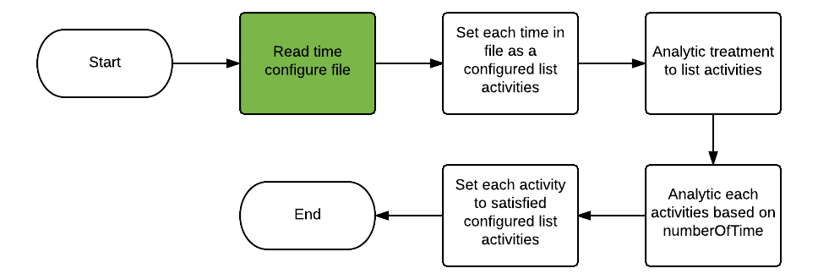
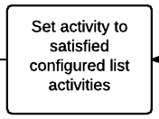
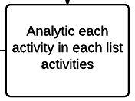
Handle New Treatment

Slide 39
Handle New Treatment
7:00
12:00
18:00
9:00
15:00
21:00

Slide 40
Handle New Treatment
7:00
12:00
18:00
9:00
15:00
21:00

Slide 41
Handle New Treatment
7:00
12:00
18:00
9:00
15:00
21:00

Slide 42
Handle New Treatment
7:00
12:00
18:00
9:00
15:00
21:00

Slide 43
Handle New Treatment
7:00
12:00
18:00
9:00
15:00
21:00

Slide 44
Handle New Treatment
7:00
12:00
18:00
9:00
15:00
21:00

Slide 45
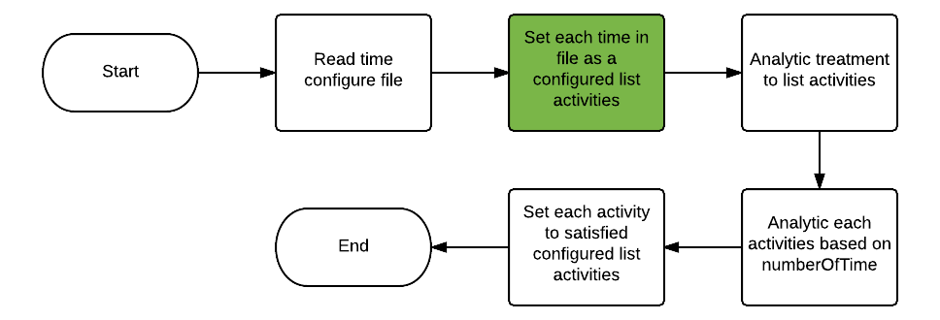
Handle New Treatment
Notes:
Như vậy chúng tôi đã trình bày và demo các nghiệp vụ quan trọng nhất của đồ án mà chúng tôi thực hiện, bên cạnh đó chúng tôi cũng đã xây dựng được một số chức năng khác, tuy nhiên do giới hạn thời gian nên chúng tôi xin được phép không trình bày ngay bây giờ.

Slide 46
Handle New Treatment
7:00
12:00
18:00
List Activities
List Activities
List Activities
9:00
15:00
21:00
List Activities
List Activities
List Activities

Slide 47
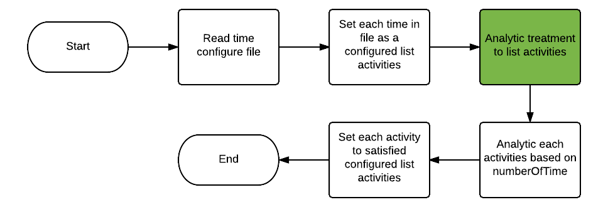
Handle New Treatment
Notes:
Như vậy chúng tôi đã trình bày và demo các nghiệp vụ quan trọng nhất của đồ án mà chúng tôi thực hiện, bên cạnh đó chúng tôi cũng đã xây dựng được một số chức năng khác, tuy nhiên do giới hạn thời gian nên chúng tôi xin được phép không trình bày ngay bây giờ.

Slide 48
Handle New Treatment
List Food Activities
Treatment
adviseFood
advisePractice
adviseMedicine
List Medicine Activities
List Practice Activities
Notes:
Nhóm chúng tôi xin trình bày các nội dung sau.

Slide 49
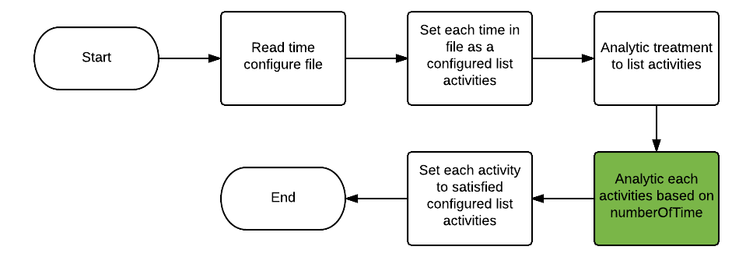
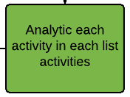
Handle New Treatment
Notes:
Như vậy chúng tôi đã trình bày và demo các nghiệp vụ quan trọng nhất của đồ án mà chúng tôi thực hiện, bên cạnh đó chúng tôi cũng đã xây dựng được một số chức năng khác, tuy nhiên do giới hạn thời gian nên chúng tôi xin được phép không trình bày ngay bây giờ.

Slide 50
Handle New Treatment
7:00
12:00
18:00
List Activities
List Activities
List Activities
9:00
15:00
21:00
List Activities
List Activities
List Activities
?
?
?
Food
Name
numberOfTime
unitOfFood

Slide 51
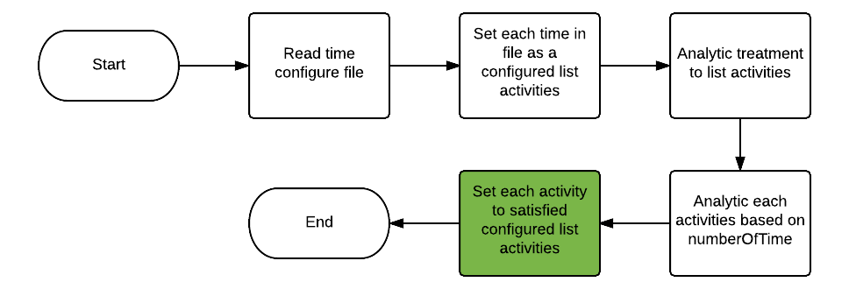
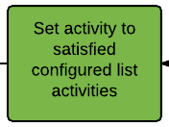
Handle New Treatment
Notes:
Như vậy chúng tôi đã trình bày và demo các nghiệp vụ quan trọng nhất của đồ án mà chúng tôi thực hiện, bên cạnh đó chúng tôi cũng đã xây dựng được một số chức năng khác, tuy nhiên do giới hạn thời gian nên chúng tôi xin được phép không trình bày ngay bây giờ.

Slide 52
Demonstration
Scenario: Quy use application which is provided by hospital to support patient treating.
Notes:
Sau đây tôi xin được phép demo tình huống sau: Bệnh nhân Quy sử dụng ứng dụng do bệnh viện cung cấp để điều trị tại nhà.
---
Tôi xin được phép mở giao diện email để lấy thông tin đăng nhập.
---
Tôi xin đăng nhập trên ứng dụng.
…..
---
Sau khi đăng nhập, pair device: -> Đây là thông tin chi tiết về cách sử dụng thuốc, ăn uống, luyện tập do bác sĩ đã kê.

Slide 53
Remind Patient
Notes:
Như vậy chúng tôi đã trình bày và demo các nghiệp vụ quan trọng nhất của đồ án mà chúng tôi thực hiện, bên cạnh đó chúng tôi cũng đã xây dựng được một số chức năng khác, tuy nhiên do giới hạn thời gian nên chúng tôi xin được phép không trình bày ngay bây giờ.

Slide 54
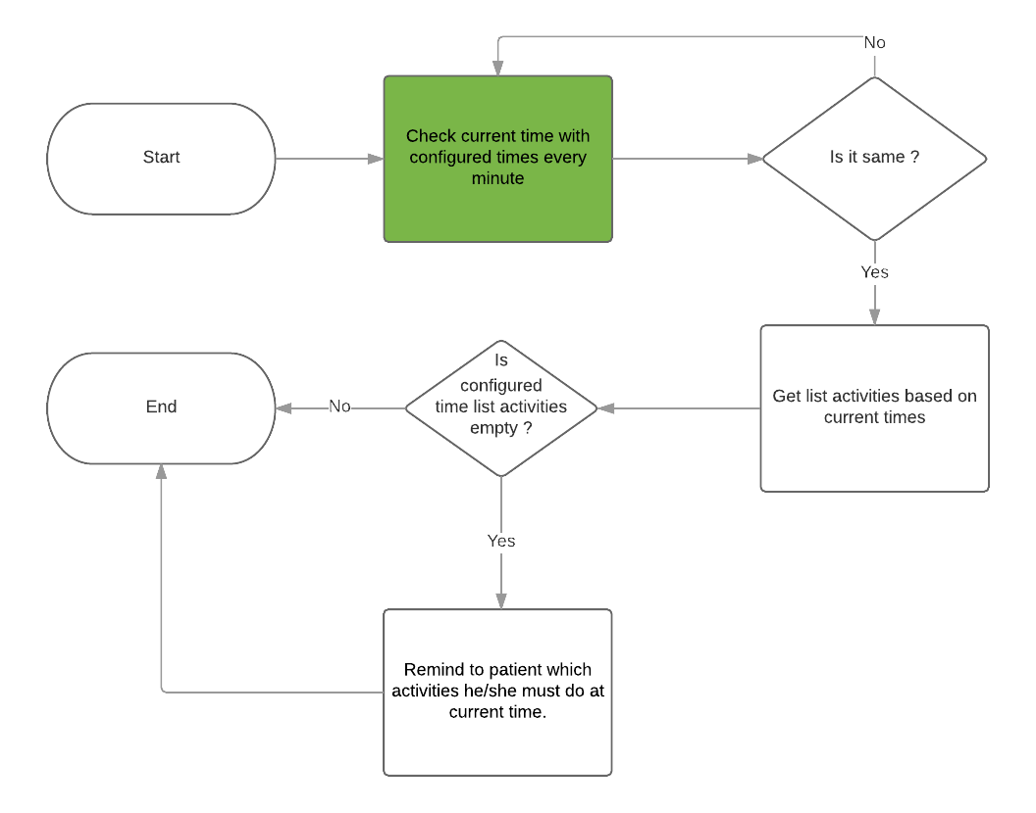
Remind Patient
Notes:
Như vậy chúng tôi đã trình bày và demo các nghiệp vụ quan trọng nhất của đồ án mà chúng tôi thực hiện, bên cạnh đó chúng tôi cũng đã xây dựng được một số chức năng khác, tuy nhiên do giới hạn thời gian nên chúng tôi xin được phép không trình bày ngay bây giờ.

Slide 55
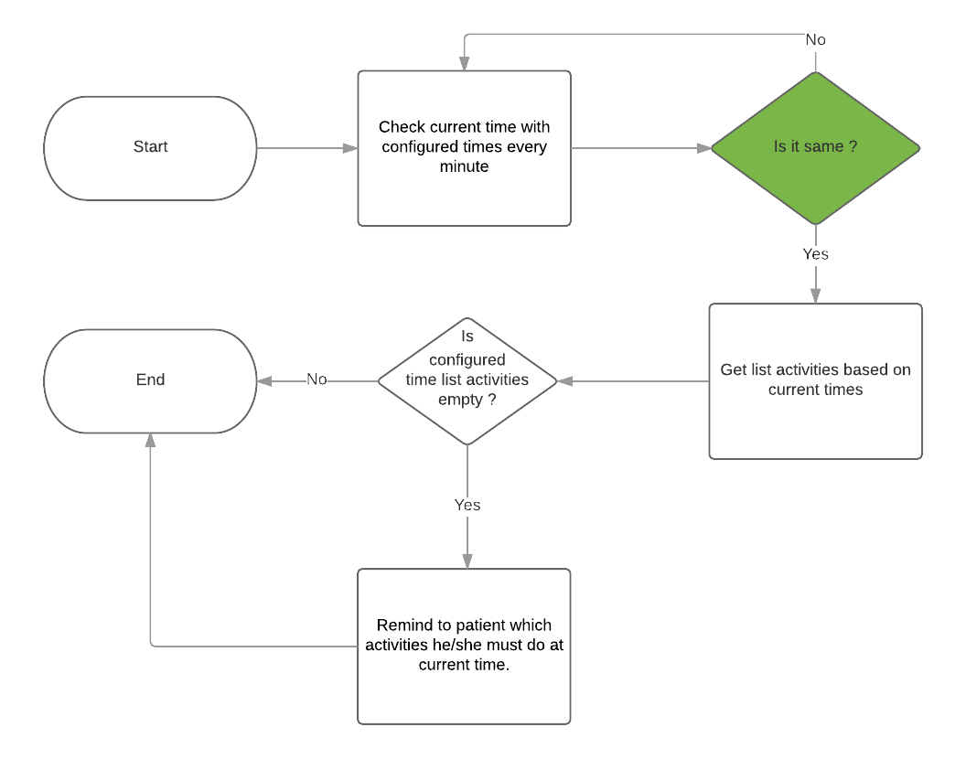
Remind Patient
Notes:
Như vậy chúng tôi đã trình bày và demo các nghiệp vụ quan trọng nhất của đồ án mà chúng tôi thực hiện, bên cạnh đó chúng tôi cũng đã xây dựng được một số chức năng khác, tuy nhiên do giới hạn thời gian nên chúng tôi xin được phép không trình bày ngay bây giờ.

Slide 56
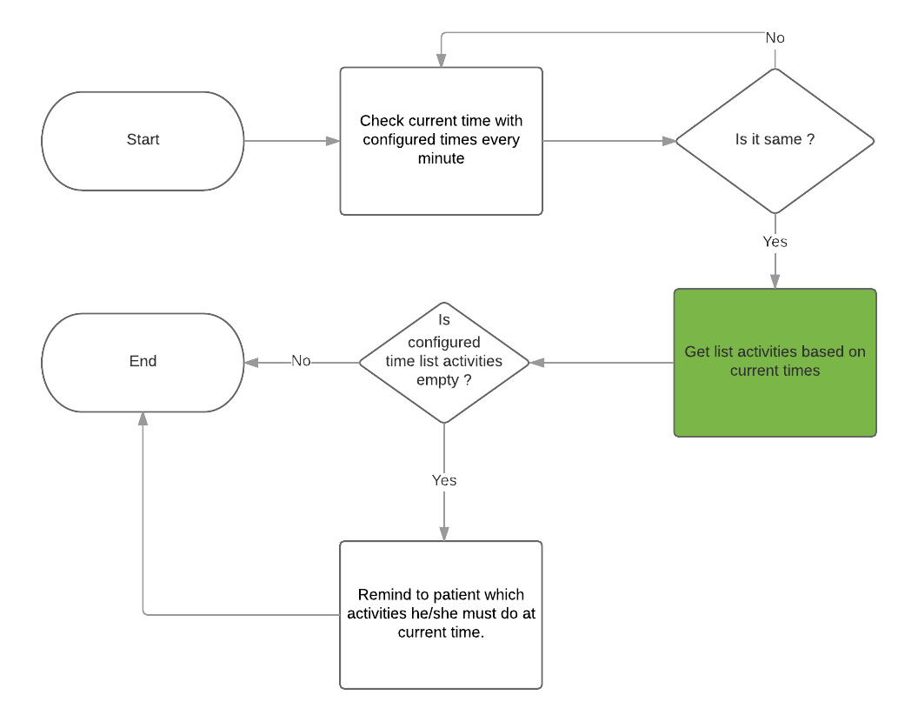
Remind Patient
Notes:
Như vậy chúng tôi đã trình bày và demo các nghiệp vụ quan trọng nhất của đồ án mà chúng tôi thực hiện, bên cạnh đó chúng tôi cũng đã xây dựng được một số chức năng khác, tuy nhiên do giới hạn thời gian nên chúng tôi xin được phép không trình bày ngay bây giờ.

Slide 57
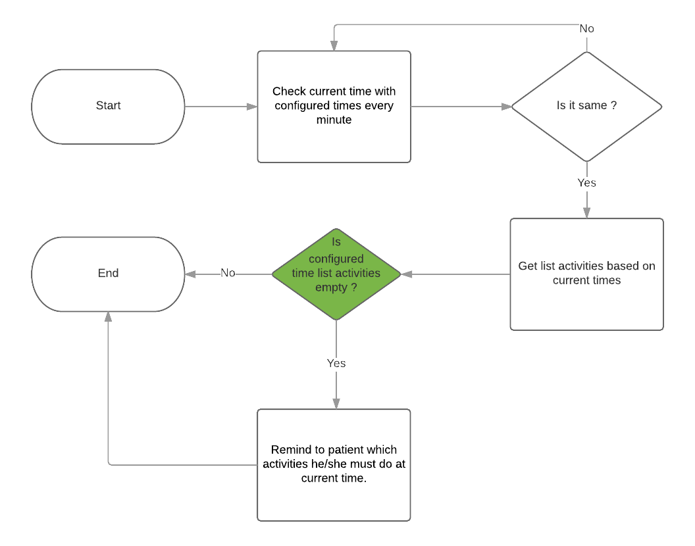
Remind Patient
Notes:
Như vậy chúng tôi đã trình bày và demo các nghiệp vụ quan trọng nhất của đồ án mà chúng tôi thực hiện, bên cạnh đó chúng tôi cũng đã xây dựng được một số chức năng khác, tuy nhiên do giới hạn thời gian nên chúng tôi xin được phép không trình bày ngay bây giờ.

Slide 58
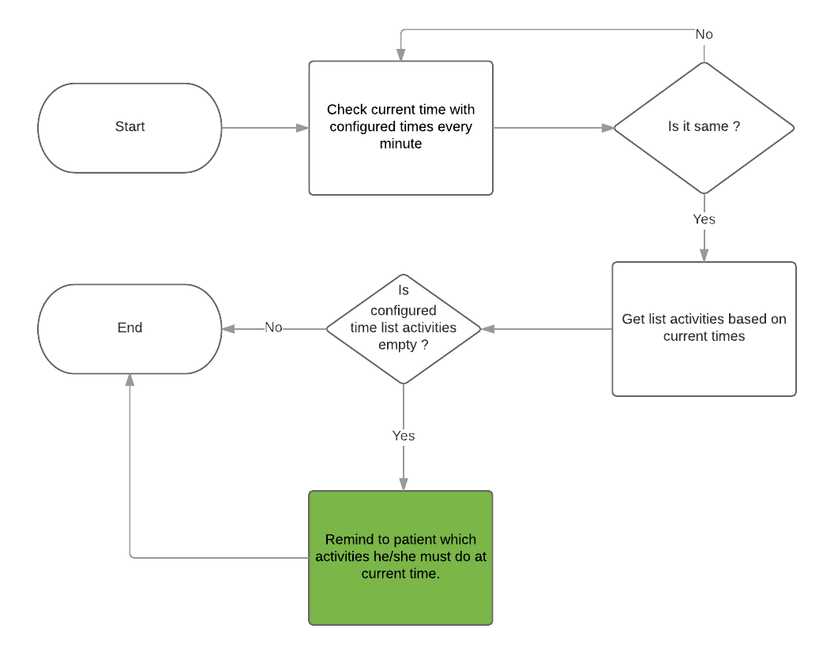
Remind Patient
Notes:
Như vậy chúng tôi đã trình bày và demo các nghiệp vụ quan trọng nhất của đồ án mà chúng tôi thực hiện, bên cạnh đó chúng tôi cũng đã xây dựng được một số chức năng khác, tuy nhiên do giới hạn thời gian nên chúng tôi xin được phép không trình bày ngay bây giờ.

